Slide 1


BcN / 기가 인터넷
2조 (조민욱 , 최홍일 , 강진구 , 서정주)

Slide 2
목차
BcN
- BcN 이란? ------------------------------------------ 3p
- BcN의 목표와 역사 --------------------------------- 5p
- BcN이 추구하는 서비스 ---------------------------- 7p
2. Giga internet
- Giga internet 이란? -------------------------------- 8p
- Giga internet의 등장배경 -------------------------- 9p
- 시장분석 -------------------------------------------- 10p
- 향후전망 -------------------------------------------- 12p

Slide 3
BcN (Broadband convergence Network)
BcN 이란?
방송,통신,인터넷 등을 통합한 광대역 멀티미디어 서비스를 언제 어디서든 끊임없이 상시 제공할 수 있는 네트워크
1 / 14

Slide 4
BcN (Broadband convergence Network)
BcN 의 목표
1. 다양한 서비스를 쉽게 창출,제공할 수 있는 개방형 구조 통신망
2. 안전하며 서비스품질 및 망 관리가 용이한 통신망
3. 광대역 서비스를 원활하게 이용할 수 있는 유∙무선 방송 가입자망
4. 네트워크나 단말에 구애받지 않고 다양한 서비스를 끊김없이 이용할 수 있는
유비쿼터스 서비스 환경을 지원하는 통신망
2 / 14

Slide 5
BcN (Broadband convergence Network)
한국 BcN 의 역사
년도 | 진행 상황
2003년 7월 | ‘브로드밴드 IT 코리아 건설’ 계획 발표
04년~05년 | 망구조 설계 및 구축 계획 수립
06년~07년 | 전달망 본격 구축 - 06년 6월 14일, 세계에서 두번째로 시외전화망을 BcN으로 전환하는데 성공
08~10년도 | 전국 규모의 망 구축
3 / 14

Slide 6
BcN (Broadband convergence Network)
농어촌 BcN 망구축 사업
미래창조 과학부에서 2010년부터 2017년까지 전국 13217개의 마을에
농어촌 BcN 구축을 목표로 사업 진행중
2015년 – 누적 1만개 마을 돌파
2017년 – 현재 1317개의 마을을 마지막으로 사업 진행중
4 / 14

Slide 7
BcN (Broadband convergence Network)
BcN이 추구하는 서비스
음성/데이터 통합형 서비스
유/무선 통합형 서비스
통신/방송 융합형 서비스
5 / 14

Slide 8
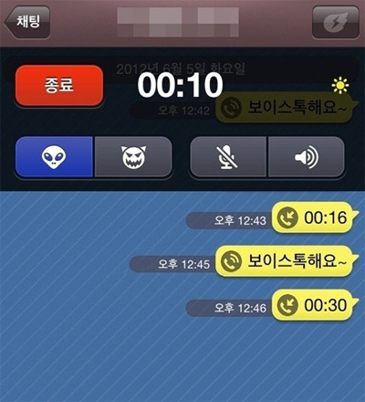
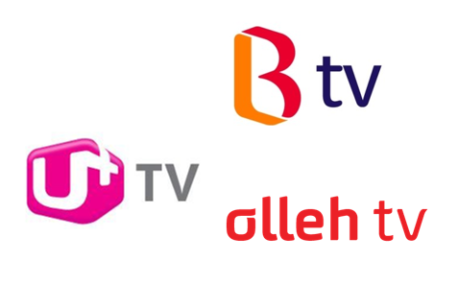
BcN (Broadband convergence Network)
6 / 14

Slide 9
Giga Internet
Giga internet 이란?
사용자에게 Giga bit 단위의 전송속도를 지원하는 최신 인터넷, 기가-빗 혹은 기가-급 인터넷이라고 부르기도 한다.
7 / 14

Slide 10
Giga Internet
Giga internet 의 등장 배경
FTTH의 구축이 끝나고 소비자는 더 좋은 성능을 요구함
최근 스마트폰을 이용한 스트리밍 서비스 사용의 급증
IoT (Internet of Things ), 사물인터넷의 등장
8 / 14

Slide 11
Giga Internet
Giga internet 시장분석
2017년 1월 기준 가입자 수 약 400만 가구
- 2017년 말 기준 가입자 수 약 700만 가구 예상
9 / 14

Slide 12
Giga Internet
Giga internet 시장분석
 | KT 기가인터넷 | SK 브로드밴드 | LG U+ 광기가 | CJ 헬로인터넷
전송방식 | FTTH FTTX | 동축 케이블 FTTH | FTTC | 동축케이블 FTTH
트래픽제한 | 1일 100GB | 1일 100GB | 1일 100GB | X
비고 | 전체가입자의 약 62%보유, 가장많은 FTTH서비스제공 | FTTH서비스를 제공하나 대부분 동축케이블 | . | 유일하게 1일 이용량 제한이없다
10 / 14

Slide 13
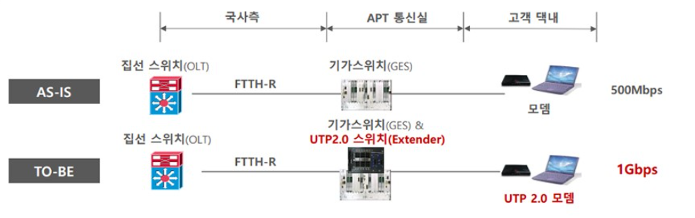
Giga Internet
Giga internet 향후 전망
-KT '2페어즈 랜기가 인터넷 (UTP2.0솔루션)'
-KT '기가 와이어 2.0 솔루션’
11 / 14

Slide 14
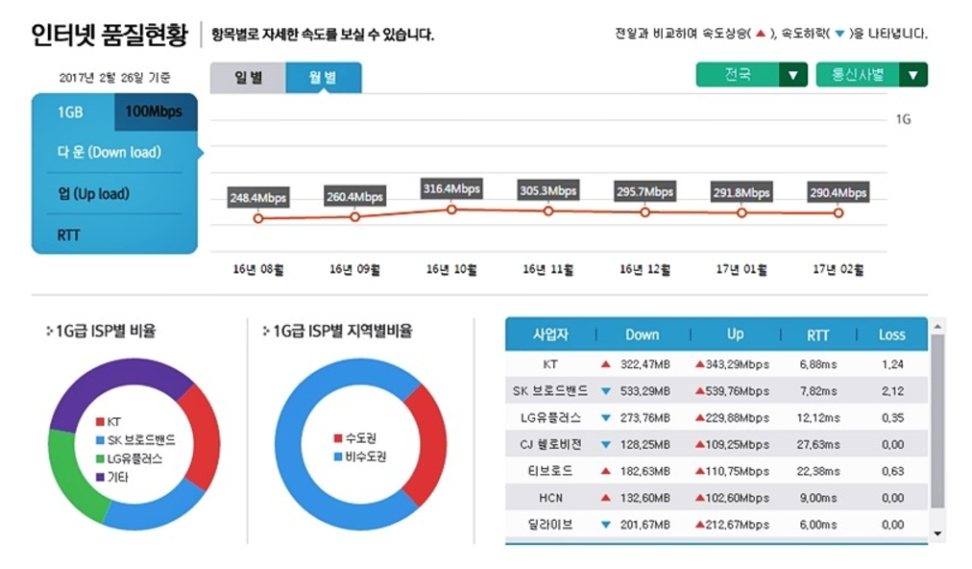
Giga Internet
그러나..
12 / 14

Slide 15
Giga Internet
- 일각에서는 실용적인 측면에서 기가 인터넷에 대한 우려의
목소리가 나오고있는 상황
- 기가인터넷을 대하는 우리의 자세
13 / 14

Slide 16
참고자료
-정부의 기가시티 확장안 http://terms.naver.com/entry.nhn?docId=2175281&cid=43667&categoryId=43667
-나무위키 기가인터넷
https://namu.wiki/w/%EA%B8%B0%EA%B0%80%20%EC%9D%B8%ED%84%B0%EB%84%B7#fn-11
-기가인터넷 가입자수 700만 돌파 예상
http://www.etnews.com/20170118000411
-KT 기가인터넷 2페어즈 랜 인터넷 솔루션
http://osen.mt.co.kr/article/G1110613768
-KT 기가와이어 2.0 솔루션
http://www.yonhapnews.co.kr/bulletin/2016/10/19/0200000000AKR20161019057600017.HTML?input=1195m
-IPTV 서비스를 위한 NGN 고려사항, TTA Journal , 함진호
-국내외 통신사업자들의 BcN 서비스 추진 동향 , 전황수 허필선
사진
http://donghun.kr/2300
http://www.venturesquare.net/514047
http://www.yeongnam.com/mnews/newsview.do?mode=newsView&newskey=20120607.010150741250001
14 / 14

